Slide 1
Дипломный проект на тему: «Программное средство для преобразования логических формул в функциональные блочные диаграммы ISaGRAF»
Дипломник : Микулич Е.В.
Руководитель : Акунович С. И.

Slide 2
Цель и задачи проекта
Цель: Цель дипломного проекта заключается в создании программного средства, предназначенного для преобразования логических формул, записанных в TXT-файле, в визуальную программу на языке FBD в среде разработки ISaGRAF
Задачи:
Изучить структуру блока логического управления (БУ) космического аппарата:
Блок-схемы алгоритмов ЦПМ
Логические функции ИМС КО
Изучить структуру программы FBD в формате ISAXML
Выполнить преобразование логических формул на язык FBD с помощью написанной программы

Slide 3
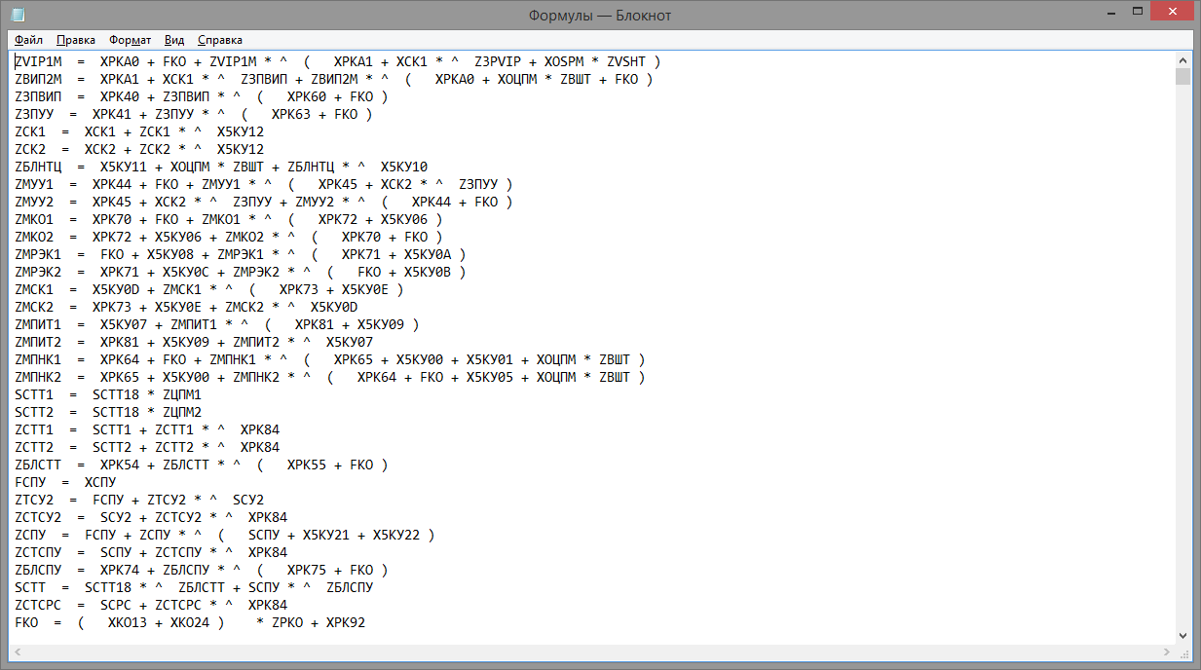
Логические формулы

Slide 4
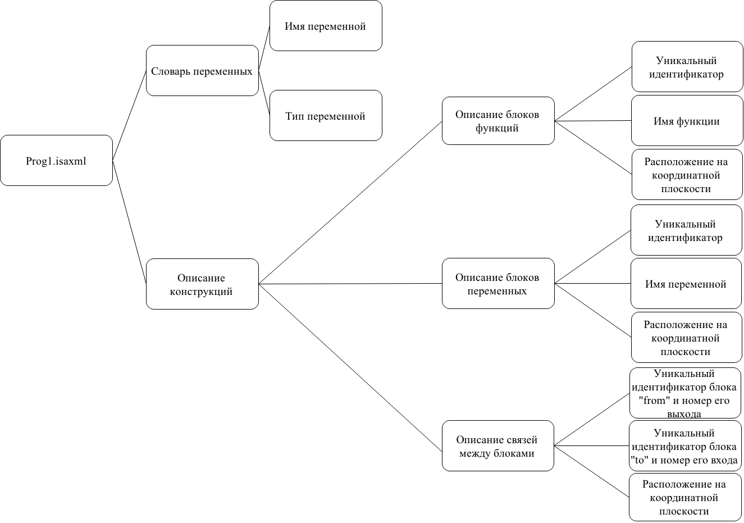
Структура программы FBD ф формате ISAXML

Slide 5
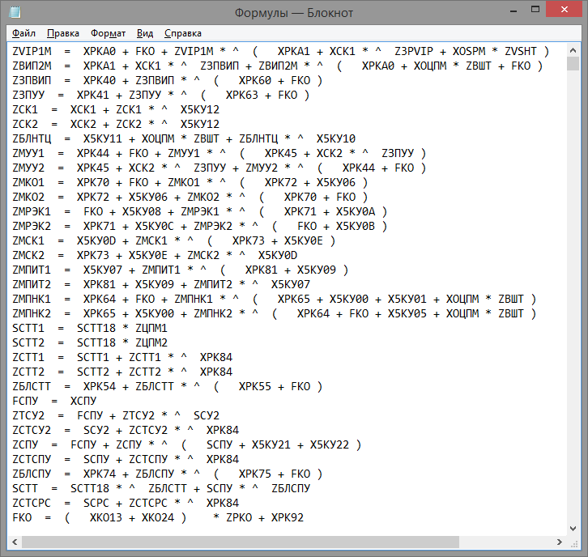
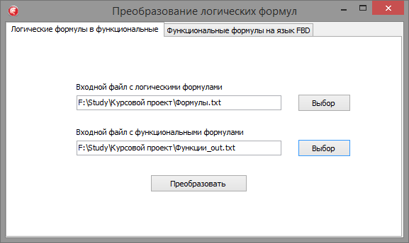
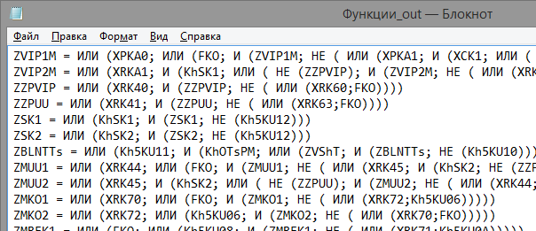
Преобразование логических формул в функциональные выражения

Slide 6
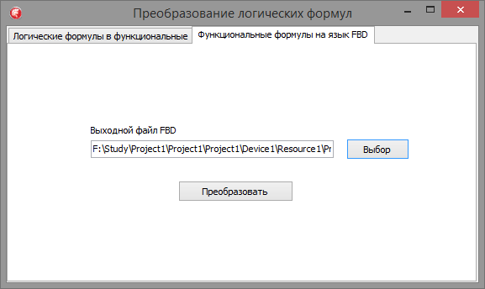
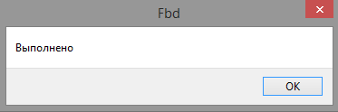
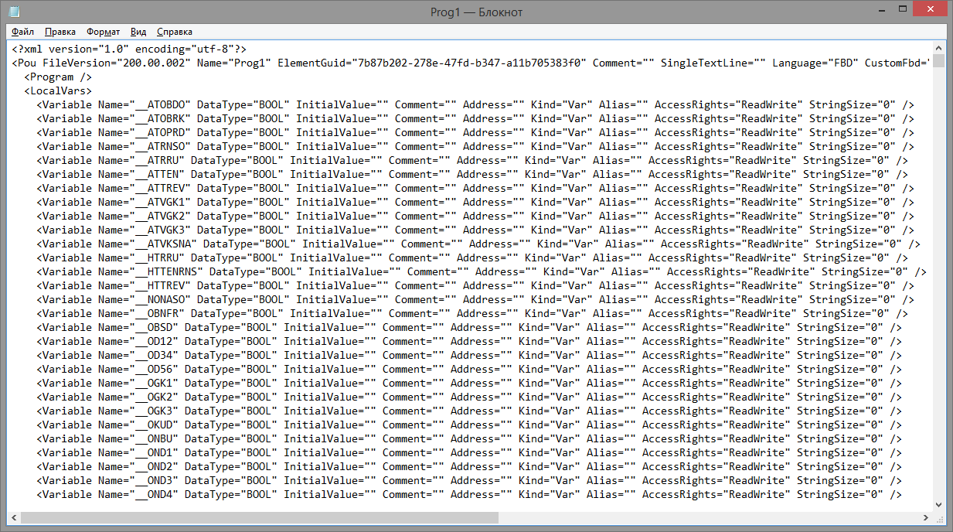
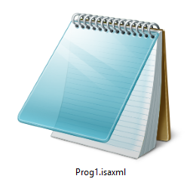
Преобразование в программу FBD

Slide 7
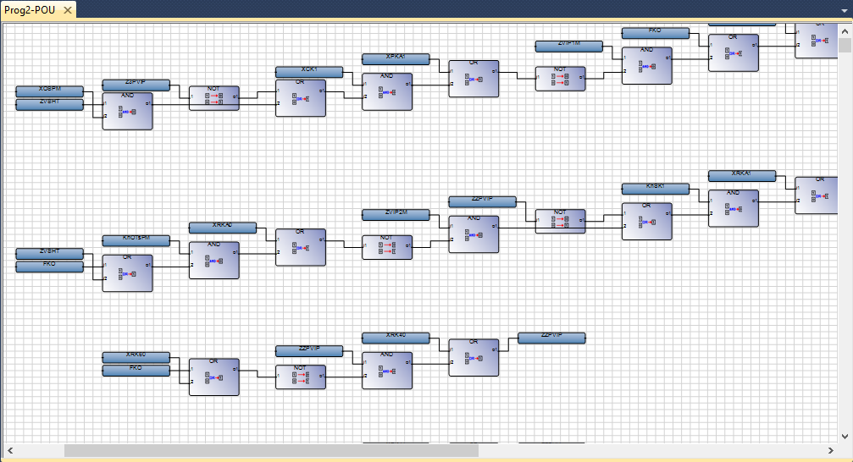
Результат в ISaGRAF

Slide 8
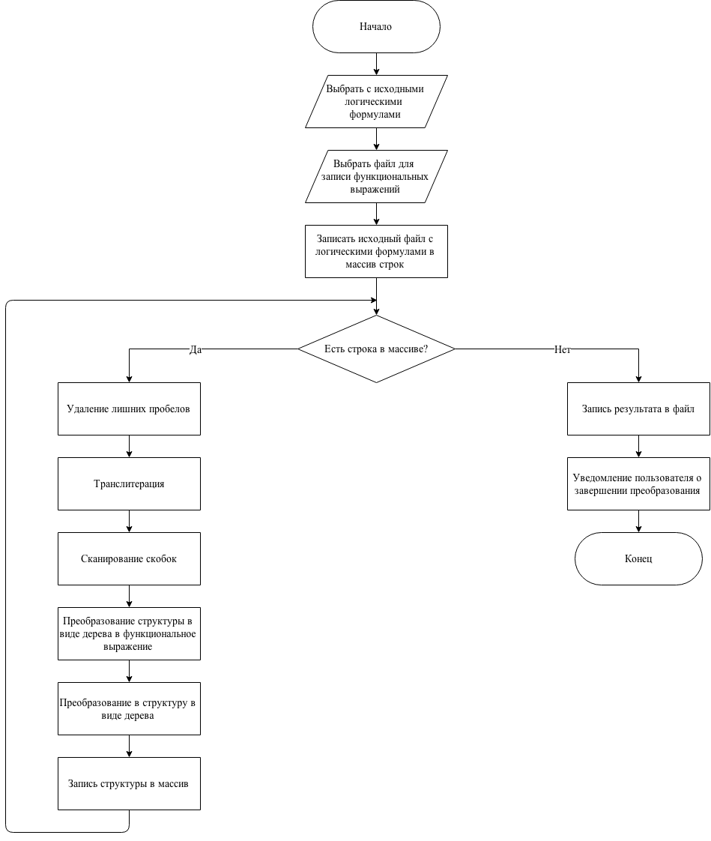
Алгоритм преобразования в функциональные выражения программы Logical_Formulas_Converter

Slide 9
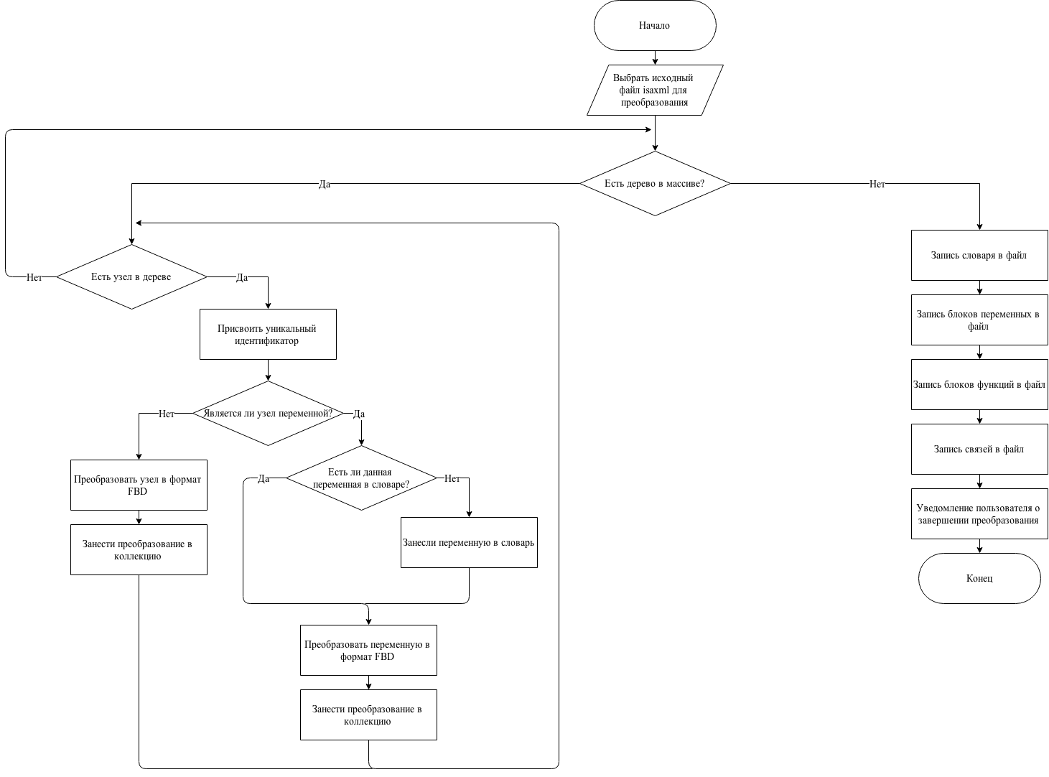
Алгоритм преобразования в FBD программы Logical_Formulas_Converter

Slide 10
Заключение
В ходе выполнения дипломного проекта была достигнута поставленная цель:
Разработана программа Locical_Formulas_Converter, которая позволяет автоматизировать процесс преобразования логических формул, записанных в текстовом виде в программу на языке FBD
Также решены следующие задачи:
1. Изучена структура блока логического управления космического аппарата
2. Изучена структура программы FBD в формате ISAXML
3. Выполнено программирование блок-схем алгоритмов на языке визуального программирования FBD в среде ISaGRAF
Промоделирован алгоритм управления, представленный на языке FBD, в среде ISaGRAF

